Slide 1
Presentasjon 2: Prototyper
Gruppe: Oniudra
Medlemmer: Hedda, Mari, Marit, Kristian
IN1060

Slide 2
Tema, MÅLGRUPPE og problemområde
Tema: Velfedsteknologi
Målgruppe: Eldre (mennesker med aldersrelaterte kroppslige endringer som gjør aktiviteter vanskeligere å gjennomføre)
Hvorfor har vi valgt denne målgruppen?
Problemområde: Hukommelse/minne/demens
Hvorfor: Har forankring i foreløpige undersøkelser (intervjuer)
Konsept/visjon/målbilde: Påminnelse
For å dekke behov (neste slide →)

Slide 3
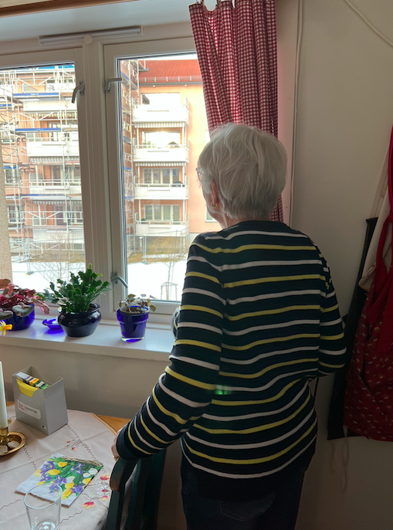
Behov
Grunnleggende behov for trygghet og kontroll
Eldre er redd for å glemme
Familie, nære relasjoner og sosiale relasjoner er viktig
Aktiv bruk av kalendere
Gjøremål/aktiviteter
Bursdagskalender
Skriver ned ting for å huske
Påminnelse(-r) kan bidra med å dekke dette behovet…

Slide 4
Prosess
Valgt overordnet tema
Identifisert brukere til datainnsamling
Gjennomført et første intervju med brukerne
Definert problemstilling/behov som skal utforskes
Basert på første runde med datainnsamling/brukerinvolvering (intervju)
Idémyldring: idéer, prototyper
Gjennomført en workshop med diskusjoner om prototyper
Andre runde med brukerinvolvering
Utformet to lavoppløselige prototyper →

Slide 5
Prototype 1: Familietre

Slide 6
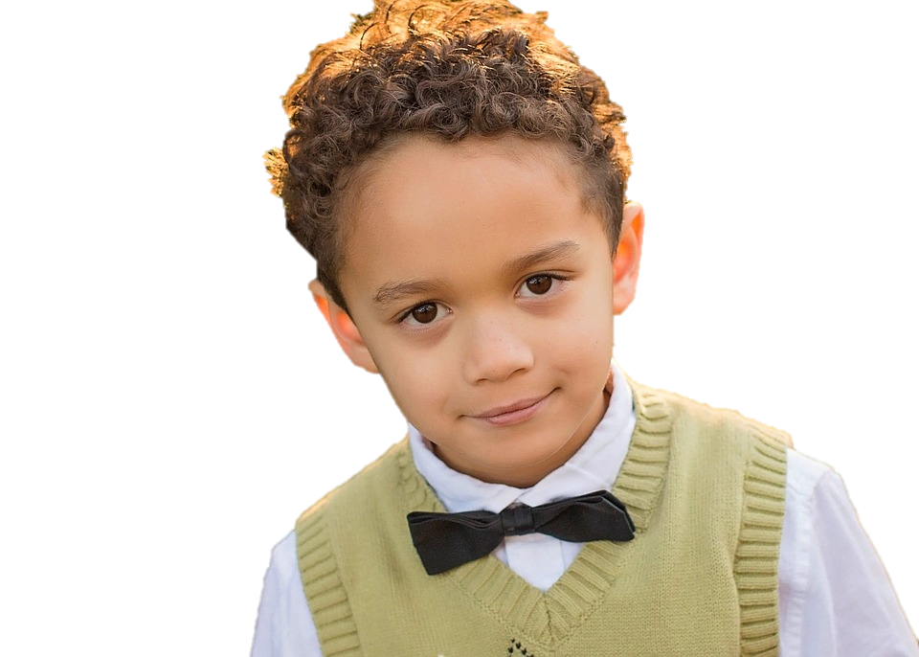
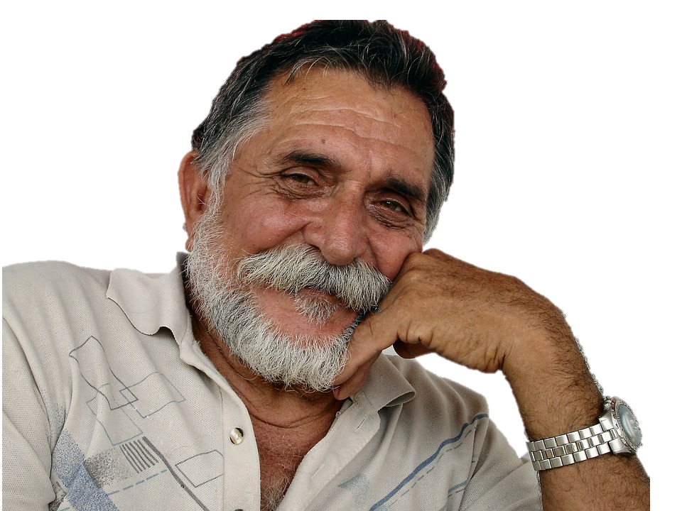
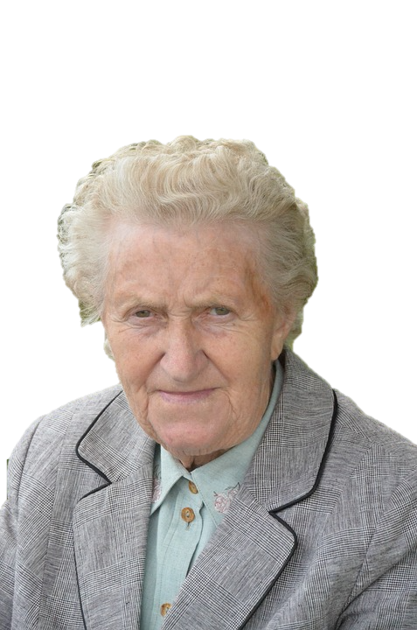
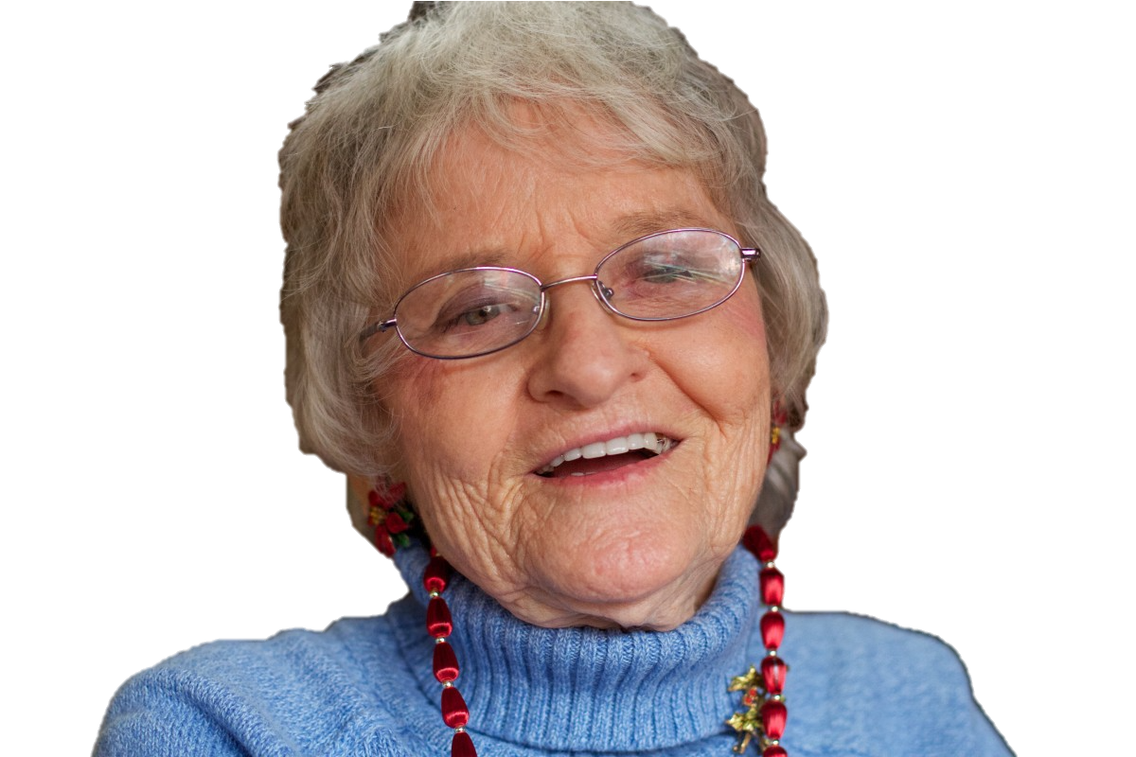
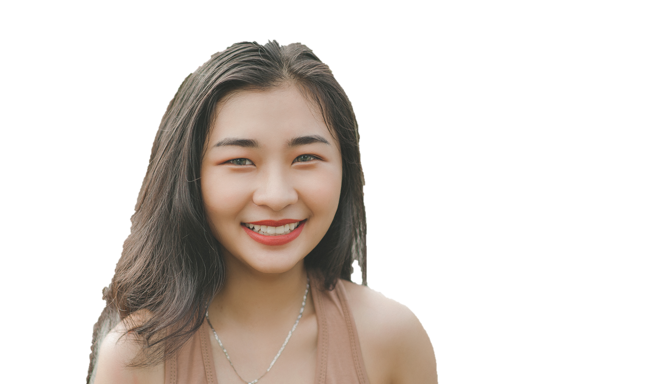
Oscar
Anja
Robert
Arne
Iselin
Bjørg
Sara
Hanne
Markus

Slide 7
Oscar
Anja
Robert
Arne
Iselin
Bjørg
Sara
Hanne
Markus

Slide 8
Prototype 2: Løsning med påminnelser om gjøremål

Slide 9
Daglig
Ukentlig
Fysioterapi
Mate katten
Fått besøk
Ring en venn
Vanne planter
Ta inn avisen
Gå en tur
Handle på butikken
Ta medisin
Vaske klær
Drikk 8 glass vann
Vask
Hjemmehjelp
morgen
Dusje
Seniorkino
Hjemmehjelp
kveld

Slide 10
Daglig
Ukentlig
Fysioterapi
Mate katten
Fått besøk
Ring en venn
Vanne planter
Ta inn avisen
Gå en tur
Handle på butikken
Vaske klær
Ta medisin
Dusje
Drikk 8 glass vann
Vask
Hjemmehjelp
kveld
Seniorkino
Hjemmehjelp
morgen

Slide 11
Utfordringer
Feedback fra brukere
Prototype 1
Prototype 2
Tekniske utfordringer med å utvikle høyoppløselige prototyper
Egentlig ikke - for enkelt?
Endringer av familiemedlemmer/gjøremål
Arduinos rolle
Skuddår? Kalenderfunksjon?
Brukerinvolvering
Teste prototypene i brukskontekst
Hvordan involvere brukerne i utviklingen
Hvilke brukere skal vi ta med videre?

